Slide 1
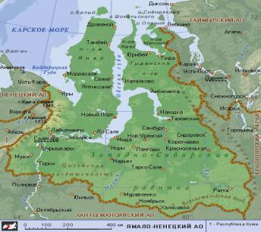
Какие животные живут на Ямале? «Ямальские следопыты-2012 г ».
Дорогой друг! Пришло время встретиться и подружиться.
Мы, « Ямальские следопыты- 2012» приглашаем тебя совершить увлекательное путешествие по Ямалу. Ты познакомишься с удивительным миром животных, полюбишь их и поймёшь, что прикоснуться к природе можно только сердцем. Желаем тебе успеха в изучении интереснейшего мира животных Ямала!

Slide 2
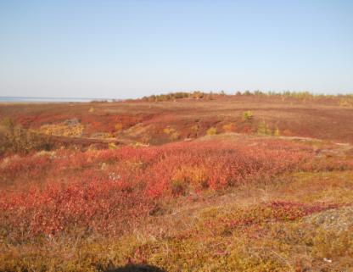
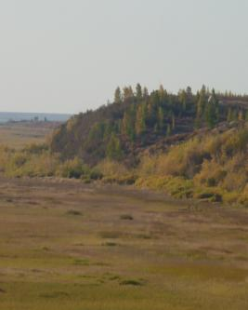
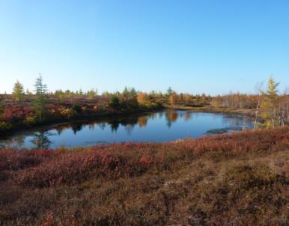
В путешествие я приглашаю всех тех, кто любит животных, заботиться о них, кто понимает, что они нужны нам- людям,- как воздух, как лекарство от болезней, диагноз которой – равнодушие к нашему общему Дому, к Природе.

Slide 3
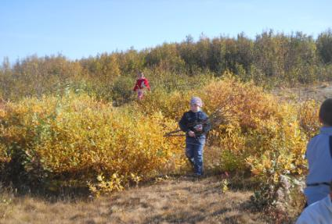
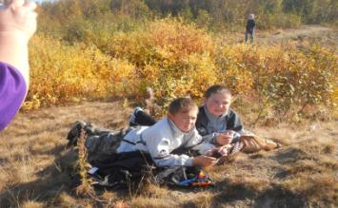

Slide 4
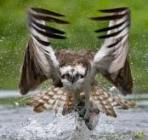
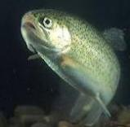
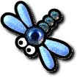
Млекопитающие Ямала
Птицы
Рыбы
Насекомые
Охрана животных

Slide 5
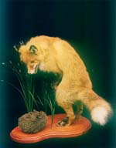
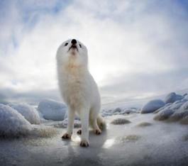
Вот и выдался тёплый солнечный денёк, и мы в тундре. Идём не спеша. И вдруг кто – то, как выскочит из – под куста. Отгадайте, кто это?
Очень давно зайцев называли « Зай». Это слово пришло в русский язык из древнегреческого, и означало прыгун.
Поэтому заяц спит с открытыми глазами, потому что очень острожный.
Лису называют в сказках Патрикеевной. Почему? Когда – то очень давно жил князь по имени Патрикей. Он был известен своей хитростью. Поэтому его имя Патрикей стало равнозначно слову хитрец.
А известно ли вам, что название человеческого танца « Фокстрот» в переводе означает « Лисий шаг». Да, фокстрот лисы танцуют весной, а зимой её упражнения называют мышкованием. Так что зайчик не дрожжи. Отдохнул немного и беги себе дальше!
Да не попадись в лапы арктической лисе или песцу. Существуют две основные разновидности песцов - белый и голубой. Учёные пришли к выводу, что обыкновенные, или рыжие лисы вытесняют из полярных областей на полуострове Ямал арктических лис, или песцов.

Slide 6
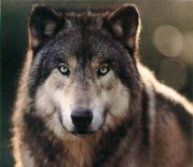
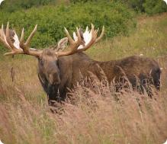
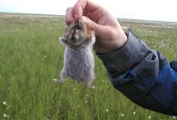
А вот и северные олени.
В северных странах это животное настолько популярно, что о нем слагают легенды; согласно одной из них оленья упряжка везет сани Деда Мороза. А голова у северного оленя вооружена длинными ветвистыми рогами. Они нужны для защиты при нападении волков.
А вот и они! Поймать и убить волка очень трудно. Он приспосабливается к любым условиям: голоду, холоду
Летом волку легче. Но и в это время из – за постоянных поисков пищи они бегают по лесу. Ведь не зря говорят: « Волка ноги кормят». А вы знаете, что волки могут разговаривать друг с другом на большом расстоянии? Вот и этот увидел лося и сейчас сигнал подаст « У,у,у» .Это значит , что мол, добыча рядом, все сюда.
Но лось защищается не только рогами, но и ногами он может отогнать врага. При этом старается стать поудобнее, упирается сзади в ствол дерева или прижимается к кустарнику. Лось хорошо плавает. А когда лоси пробираются через топкое болото, они вытягивают горизонтально вперёд передние ноги, а брюхом ложатся на поверхность. Отталкиваясь задними ногами, лось скользит по болоту, пока не выберется на твёрдое место.
А однажды мы чуть на лемминга не наступили. «Не бойся, малыш, дайка – разглядеть тебя поближе!» Лемминги – это грызуны.
Бытует мнение, что лемминги совершают массовые самоубийства: когда их численность резко возрастает, они бросаются в воду, чтобы сохранить неизменным число особей. Это мнение основывается на том, что во время весенних миграций лемминги действительно встречают на своем пути широкие реки, и многие при попытке пересечь их погибают, но те, что остаются, быстро восстанавливают изначальную популяцию: лемминги чрезвычайно плодовиты.

Slide 7
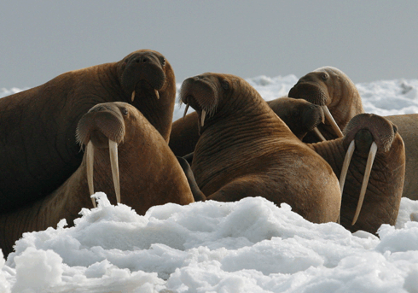
А встреча с этим зверем опасна. Белый медведь самое крупное хищное млекопитающее, принадлежащее семейству медвежьих.
Для поимки добычи хищник использует несколько способов. Он может затаиваться у лунки, и ждать, когда жертва всплывет вдохнуть воздуха, после чего одним мощным ударом оглушает ее и вытаскивает на лед. Белому медведю редко удается съесть добычу полностью, хотя желудок у него большой. Обычно он съедает только жир, остальное доедают песцы и чайки. Однако если зверь голоден, он съест всю тушу. Если на пути хищника попадется падаль или птичья кладка, он и от этого не откажется. Любит есть ягоды и водоросли, выброшенные на берег.
Но сейчас он видит моржа. Далеко-далеко в холодных северных моря живут эти удивительные великаны. Они огромные и нежные, добродушные и неповоротливые животные. У них густая и щетинистая «борода» и огромные бивни, а тело на солнце розового цвета.Название пришло от греческого «ходящий зубами». Это название моржи получили из-за способа, которым они взбираются на лед: бивнями они создают противовес своему телу и удерживаются на льдине, когда на нее карабкаются. Большую часть времени моржи проводят на льдинах, предпочитая температуру от –15 до +5 гр. С. При возможности, нежатся на солнышке. Когда морж лежит на солнце, он может перегреться, поэтому его кровь приливает к поверхности кожи, чтобы усилить теплообмен и его кожа приобретает розовый цвет. После возвращения в воду происходит отток крови от поверхности тела, и кожа снова становится тускло-серой.

Slide 8
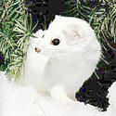
А о жизни этого животного мы узнали из энциклопедии. Овцебык с крепкими рогами и длинной шерстью, подходящей для сурового климата этих областей. Овцебыки живут небольшими стадами, питаясь скудной арктической растительностью: мхом, ягелем и кустарниками. Это очень агрессивные животные, и нередко между ними завязываются жестокие битвы. Враги овцебыка - волчьи стаи и медведи. Овцебыки при нападении на них волчьей стаи встают в круг, плотно смыкая его, и таким образом не только отражают атаку противника, но и защищают своих молодых сородичей, расположившихся внутри живого кольца. Обычно самка овцебыка производит на свет одного теленка раз в два года.
Интересно, овцебык кого – то заметил в снегу. Да это же горностай! Горностай – это грызун. Его тоже можно увидеть в тундре. Длина его тела вместе с хвостом едва достигает 45 сантиметров. Зимой мех горностая из бурого становится белым, как снег, в котором он прячется, но кончик хвоста всегда остается черным.

Slide 9
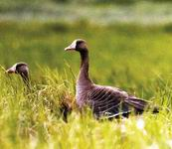
В округе богатейший мир пернатых – краснозобые казарки, что в переводе на современный язык означает прекрасные, красивые». Крик их, хрипловатый двухсложный «чаквой». Это хантейское название. Гнездятся они только в России на полуостровах Ямал, Гыдан и Таймыр. На Ямале их насчитывают около 3 тысяч. Охраняются в заказниках на Ямале.
Белолобый гусь Имеет розовый клюв; лоб и перья у основания клюва белые, на брюхе разбросаны широкие, неправильной формы, поперечные полосы и пятна. Голос — звонкое, реже басовитое, гоготание — «аньг-аньг» «га-йа-йа». Белолобый гусь широко распространен в тундре.

Slide 10
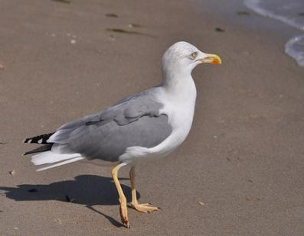
В летний период в тундре обитает более 75 видов птиц лебедь, серебристая чайка.

Slide 11
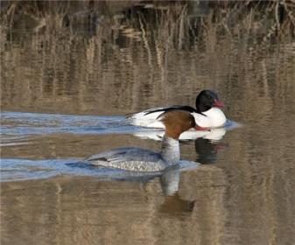
Большинство птиц – перелётные, среди них преобладают водоплавающие хохлатая чернеть, большой крохаль
Большой крохаль
Хохлатая чернеть

Slide 12
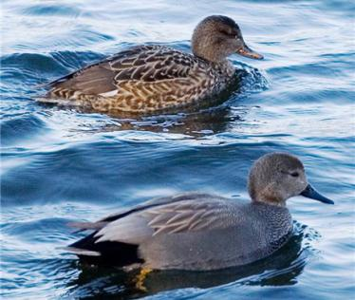
Кряква и
серая утка

Slide 13
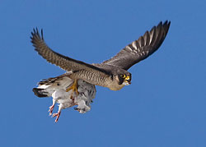
Есть и хищные птицы сова и
сокол сапсан.

Slide 14
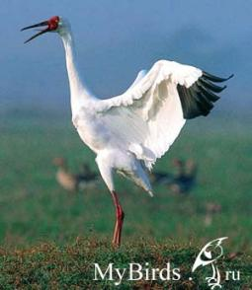
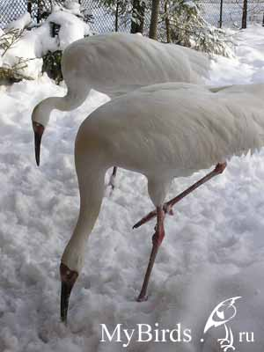
Белая куропатка. Так она выглядит зимой.
Стерх – журавль, гнездятся в бассейне реки Куноват на территории Ямало-Ненецкого автономного округа.В местах гнездования стерхи всеядны. Главный корм – корни, корневища и проростки растений, семена хвоща, ягоды и шишки. Вместе с тем, стерхи часто поедают мелких грызунов, насекомых и их личинки, моллюсков, изредка рыбу. В настоящее время места размножения стерха находятся под угрозой деградации и уничтожения. Места размножения стерха отдалены и относительно не тронуты, однако здесь можно выделить ряд существенных проблем. Разведка нефти и ее добыча является существенной угрозой. Обитает он на сильно увлажненных равнинных мохово-осоково-пушицевых тундрах с большим количеством крупных и мелких озер.

Slide 15
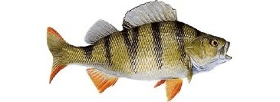
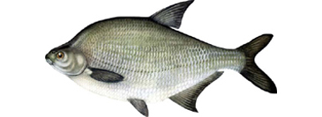
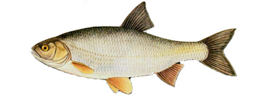
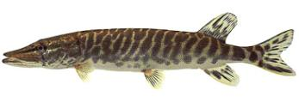
В подводном мире всё не так, как на земле. Всё прозрачно и таинственно. В водах Оби водятся стерлядь, налим, ёрш, окунь, щука, лещ, язь. Ёрш чем – то напоминает ежа, такой же колючий. Он очень живуч: бросишь его ан лёд – замёрзнет, а в тепле оттает и снова поплывёт.
Карась неприхотлив. Может жить в стоячей воде, есть всё подряд.
А вы не знаете, кого называют речным волком? Правильно, это щука! Нападает она и на маленьких рыбёшек, и на крупных, а если голодная, то утащит на дно гусёнка или утёнка. Но ещё одно название есть у щуки – речной санитар. Почему? Да потому, что она нападает в первую очередь на больных рыб и тем самым очищает водоёмы, не даёт распространяться болезням.

Slide 16
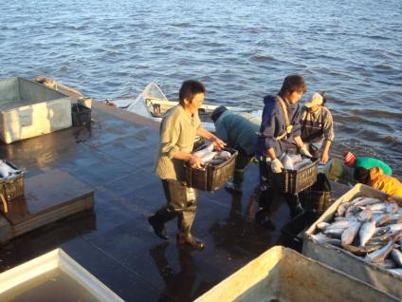
Вот это улов! И нельма! И муксун! Удачная рыбалка!

Slide 17
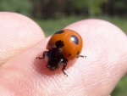
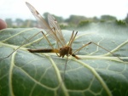
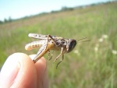
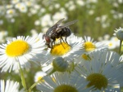
У каждого насекомого — своя родина.
Вот почему тундра, имеют своих особенных насекомых, которые больше нигде не встречаются.
Наука о бабочках называется лепидоптерология. Бабочки издавна привлекали внимание человека. Существует около 12 семейств бабочек.
На разных языках бабочка переводиться так: русский- божья коровка, болг. « божа» кравица (кравичка), польск. «божа» кровка,, франц. («животное бога»). Люди давно заметили, что божья коровка успешно борется со злейшим вредителем — тлёй. Кроме того, божья коровка является активным истребителем растительных и паутинных клещей. За свою жизнь пара божьих коровок может уничтожить до 4000 паутинных клещей. В природе существуют божьи коровки двуточечные, семиточечные, двенадцатитотечные и четырнадцатиточечные.
Комары. Самки питаются соками растений и кровью теплокровных животных, самцы не являются кровососами и питаются только сладкими соками растений.
Самка комара при кровососании прорезает кожу пилообразными нижними челюстями, погружает в нее хоботок, нижняя губа при этом сгибается. Яйца, личинки и куколки этих насекомых живут в воде или влажном субстрате, а взрослые насекомые в воздухе.
Среди насекомых есть отличные прыгуны. Вы, конечно, догадались, что это кузнечики. Кузнечик, отталкиваясь сильными задними ногами, совершает прыжок длиной до 10 метров. Кузнечики отличаются красивым пением (стрекотанием). Эти насекомые очень распространены в нашей стране. Питаются они более мелкими насекомыми и растительностью. Кузнечики нередко используются как наживка на крючок у рыбаков для поимки хищной рыбы (щуки, осетра и т.д.).

Slide 18
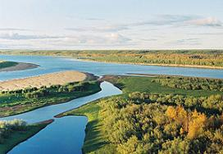
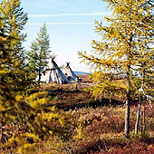
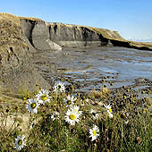
Многие животные требуют к себе особого внимания, так как из-за плохого отношения людей они стали гибнуть. Загрязнение среды, браконьеры, неразумное вмешательство человека приводит к нарушению жизни природного мира. Настала потребность в организации охраняемых территориях или заповедниках.
Ямало-Ненецкий округ славится своими природными зонами, в районе 13 заказников и два заповедника - Верхне-Тазовский и Гыданский. В ряд истинных ценностей, которыми обладает Ямало-Ненецкий округ, следует отнести Верхне-Тазовский заповедник с его неповторимой природой – объект достойный стать национальной гордостью России.
На территории Верхне - Тазовского преобладают таежные участки, а второй славится тундровыми "лунными" пейзажами. Верхне-Тазовский заповедник является одним из самых больших природных парков в России, здесь водятся северный олень и уникальный кондо-сосьвинский бобер. На территории Гыданского заповедника расположены красивейшие полуострова Явай, Олений, Ровный, а также острова Карского моря. Здесь водится много "краснокнижных" рыб, зверей и птиц: осетр, белый медведь, орлан-белохвост, морж, нарвал, тюлень и многие другие.
Из всех заказников края наибольший интерес представляет Куноватский парк, расположенный в Шурышкарском районе края в пойме Оби и Малой Оби. Здесь водится невероятно редкий белый стерх - особый вид журавля, который занесен во все Красные книги мира. В заказнике можно наблюдать много других видов перелетных пернатых. На протяжении двадцати пяти лет – заповедник остаётся достоянием Ямала.

Slide 19
Красная Книга ЯНАО – это что – то вроде паспорта для животных и растений, отвечающих на вопросы что, где когда сколько? Только эти вопросы относятся не ко всем животным и растениям, а исчезающим или находящимся под угрозой исчезновения.
Специальными Постановлениями Губернатора ЯНАО «О Красной книге ЯНАО» № 668 от 12.11.2001 г.и «О ведении Красной книге ЯНАО» №_ от 12.01.2004 г.ведется слежение за состоянием редких и исчезающих животных и растений, создана Комиссия по редким и находящимся под угрозой исчезновения объектов животного и растительного мира на территории Ямало-Ненецкого АО.

Slide 20
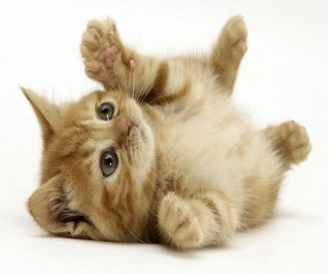
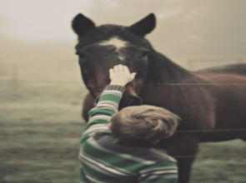
Заканчивается наше путешествие, и если это путешествие помогло вам глубже познакомиться с животными нашего края, если вы ещё сильнее полюбили братьев наших меньших, и у вас появилось большое желание помочь слабым и порой беззащитным животным, то « Ямальские следопыты – 2012» сделали небольшое, но доброе дело.
А слова ненецкого поэта Л.В.Лапцуя стали для нас девизом нашей жизни
Будь милостив к природе, человек!
Берёшь – бери! Не более, чем нужно.
Тогда и звери свой клыкастый век
С тобой, разумным скоротают в дружбе!

